Slide 1
CHÀO MỪNG CÁC EM
ĐẾN VỚI TIẾT HỌC HÔM NAY!

Slide 2
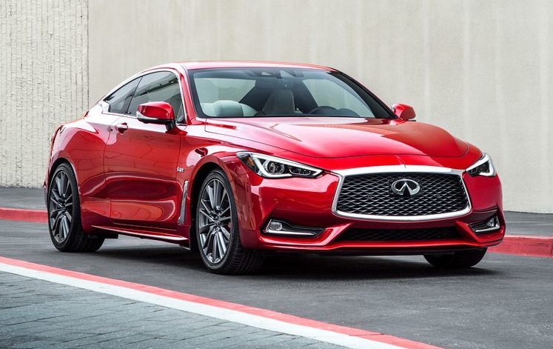
Trò chơi “Miếng ghép bí ẩn”
Trả lời các câu hỏi để mở miếng ghép, tìm ra hình ảnh cuối cùng.
1
2
Đáp án: Ô TÔ
3
4
Push
Notes:
Bấm vào các miếng ghép để trả lời câu hỏi, bấm nút “Push” để hiển thị đáp án cuối cùng. Bấm nút góc phải phía dưới màn hình để đi đến slide bài học

Slide 3
Câu 1:
Mắt đỏ, vàng, xanh
Đêm ngày đứng canh
Ngã tư đường phố
Mắt đỏ báo ‘Dừng’
Mắt xanh báo ‘Đi’
Mắt vàng ‘Chờ nhé !’
Đố biết đèn gì ?
Đáp án:
ĐÈN GIAO THÔNG
Notes:
Sau khi hiển thị kết quả, bấm nút góc phải phía dưới màn hình để quay về mở miếng ghép.

Slide 4
Câu 2:
Xe gì hai bánh Đạp chạy bon bon Chuông kêu kính coong Đứng yên thì đổ Là xe gì ?
Đáp án: XE ĐẠP

Slide 5
Câu 3:
Cái gì chạy trên đường ray Đưa em đi khắp chốn gần, nơi xa Khi về đỗ ở sân ga Người lên, kẻ xuống vào ra rộn ràng?
Đáp án:
TÀU HỎA

Slide 6
Câu 4:
Chẳng phải chim Mà có cánh Chở hàng khách Đến mọi nơi Giữa mây trời Đang bay lượn Là gì ?
Đáp án:
MÁY BAY

Slide 7
BÀI 13:
THIẾT KẾ TẠO DÁNG Ô TÔ

Slide 8
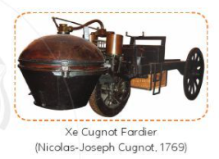
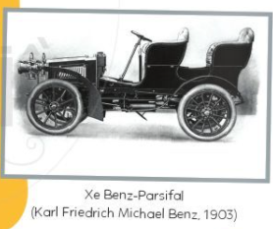
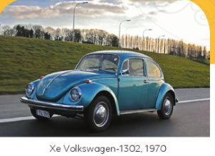
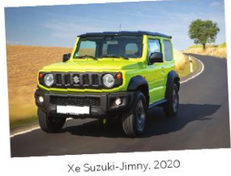
1. KHÁM PHÁ
+ Em có nhận xét gì về sự thay đổi của xe ô tô qua các thời kì? Theo em, tại sao có sự thay đổi đó?
+ Em hãy chia sẻ hiểu biết của em về những chiếc xe ô tô với các bạn?

Slide 9
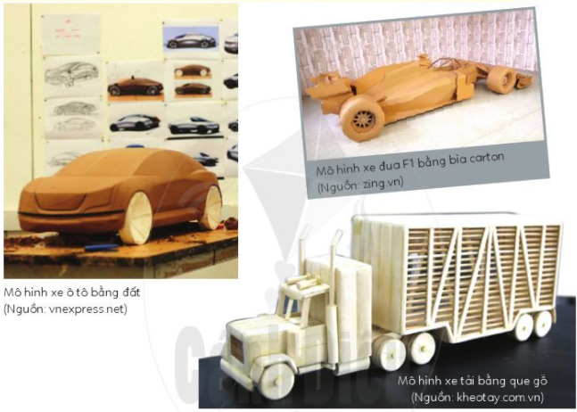
+ Em có biết quy trình thiết kế một chiếc xe ô tô?
+ Em thấy ấn tượng nhất với điều gì ở những mẫu thiết
+ Em thích sản phẩm nào? Tại sao?
+ Em có ý tưởng gì mới cho chiếc ô tô của mình?

Slide 10
KẾT LUẬN
Qua các thời kì, xe ô tô ngày càng hoàn thiện hơn, an toàn hơn, thông minh hơn.
Xe ô tô có nhiều hình dáng khác nhau: dáng cong mềm, dáng vuông, dáng chữ nhật... phù hợp với nhu cầu đa dạng của con người.

Slide 11
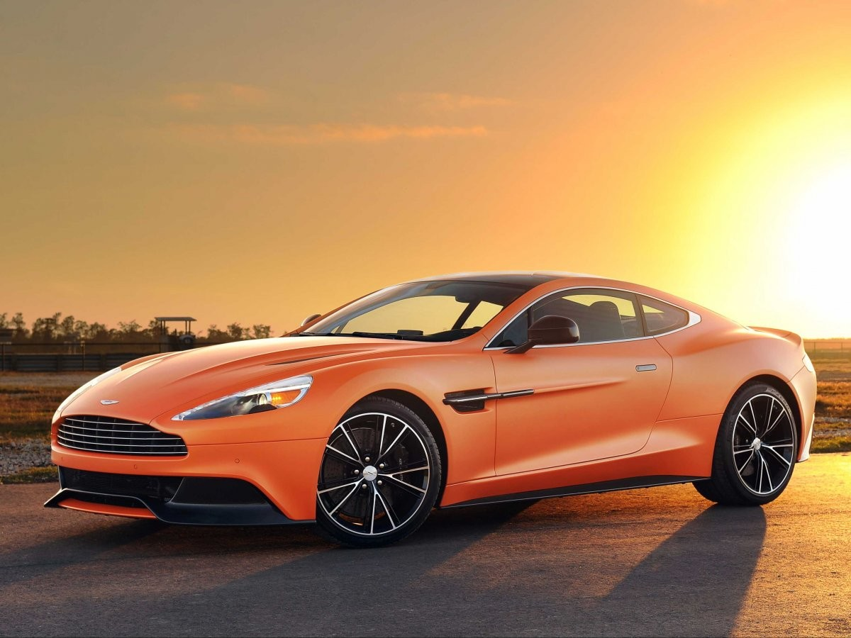
Ô tô dáng
cong mềm

Slide 12
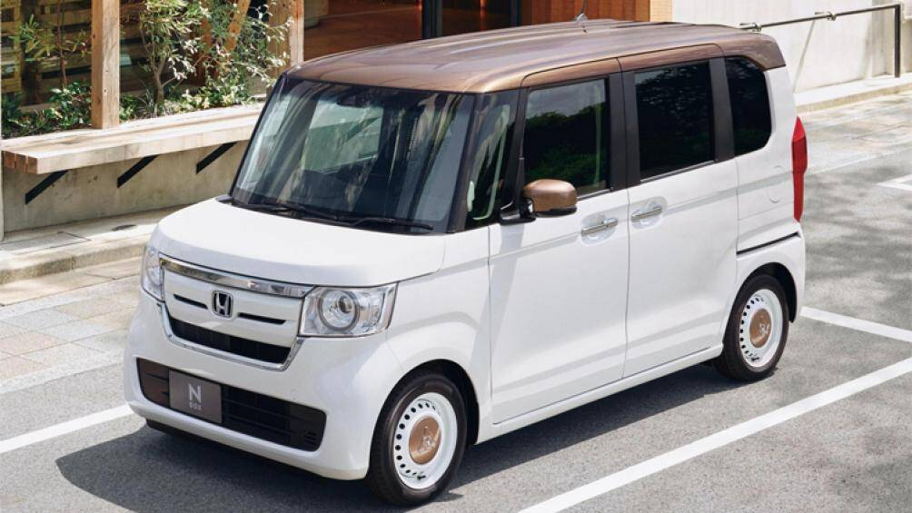
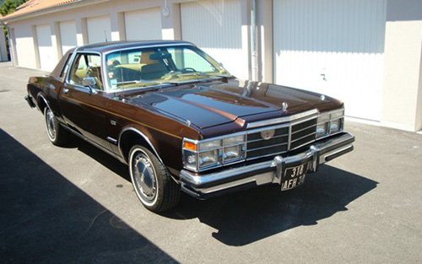
Ô tô dáng chữ nhật
Ô tô dáng vuông

Slide 13
KẾT LUẬN
Quy trình thiết kế một chiếc xe:
+ Nhà thiết kế cần phác thảo ý tưởng về chiếc ô tô bằng hình vẽ.
+ Cụ thể hoá dưới dạng mô hình đất sét, thiết kế các bộ phận nội thất xe, màu sắc xe,...
+ Mỗi mẫu thiết kế đều có những ý tưởng riêng, tập trung vào hình dáng và cấu tạo khác nhau, phù hợp với từng đối tượng sử dụng.

Slide 14
2. SÁNG TẠO
01
02
03
Tìm ý tưởng
Xác định mục đích tạo dáng xe ô tô
Chọn hình dáng xe ô tô
Xác định phương pháp thực hành

Slide 15
Thực hành
Cách 1: Sử dụng vật liệu đã qua sử dụng
Hộp giấy, giấy A4, bút chì, kéo, dao cắt giấy, xốp
1. Vẽ phác ý tưởng

Slide 16
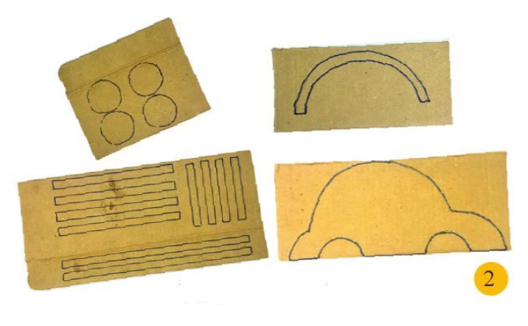
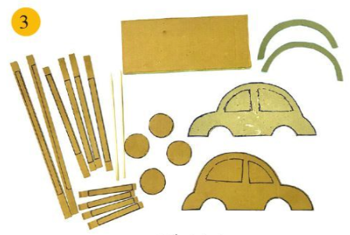
2. Vẽ từng bộ phận
3. Cắt hình
4. Tạo hình, lắp ghép phần khung dưới
5. Tạo hình, lắp ghép phần khung trên

Slide 17
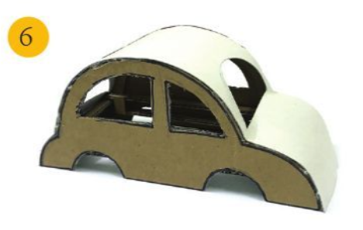
6. Tạo hình, lắp ghép phần vỏ xe
7. Lắp ghép các chi tiết
8. Hoàn thiện vẽ màu và trang trí

Slide 18
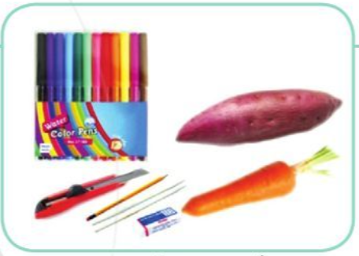
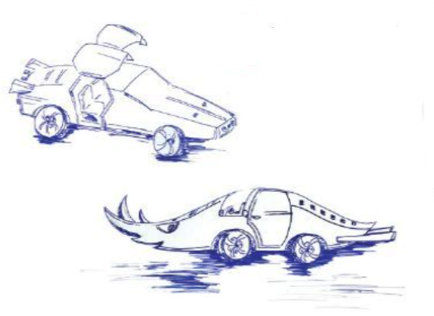
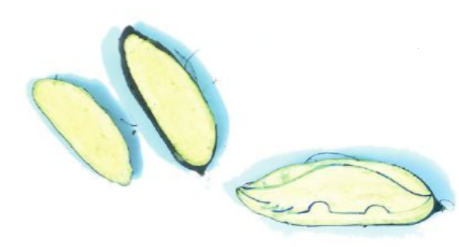
Cách 2: Sử dụng vật liệu có sẵn trong tự nhiên
1. Vẽ phác ý tưởng
Củ khoai, cà rốt, dao cắt, tre, bút
2. Cắt lát phẳng củ khoai thành thân xe, sau đó vẽ hình và gọt theo hình

Slide 19
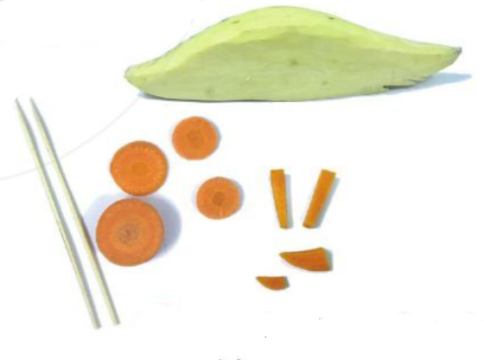
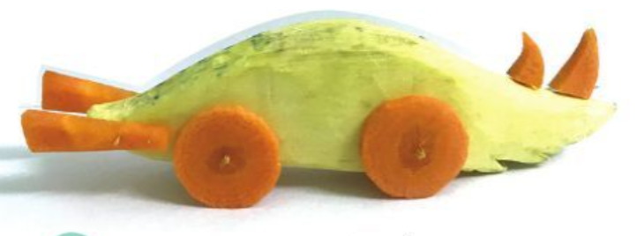
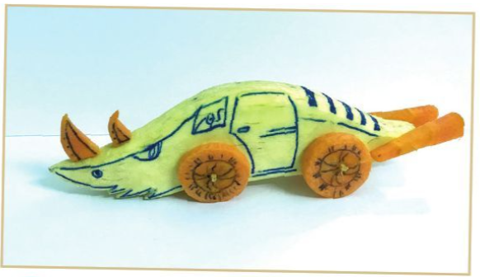
Cách 2: Sử dụng vật liệu có sẵn trong tự nhiên
4. Dùng que gắn các chi tiết
5. Vẽ trang trí, hoàn thiện mô hình
3. Tạo bánh xe, ống xả, các chi tiết bằng củ, quả

Slide 20
Tham khảo video hướng dẫn:
Nguồn internet: https://www.youtube.com/watch?v=xKt_JmzI1rw

Slide 21
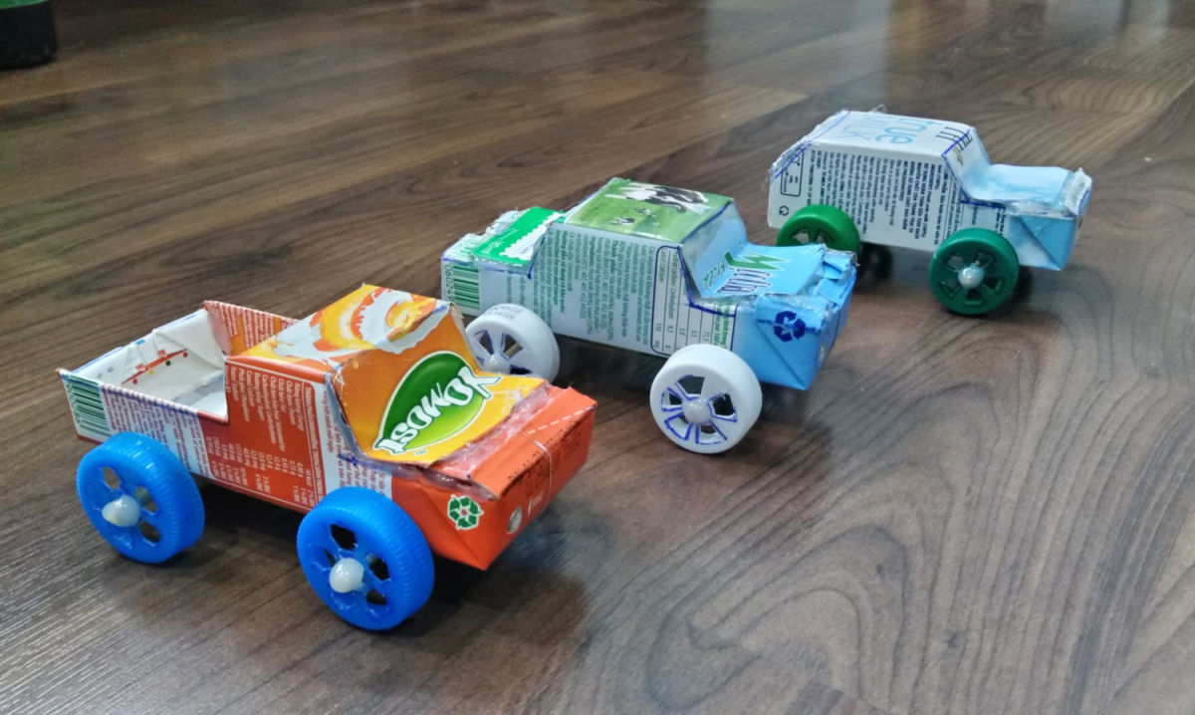
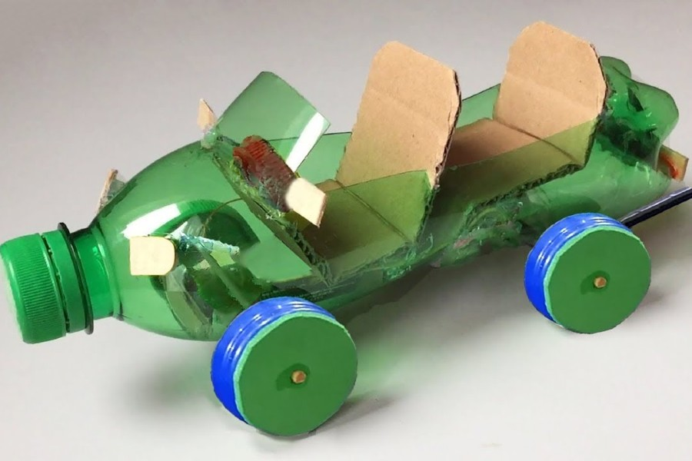
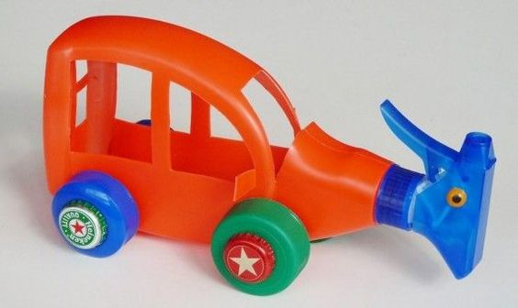
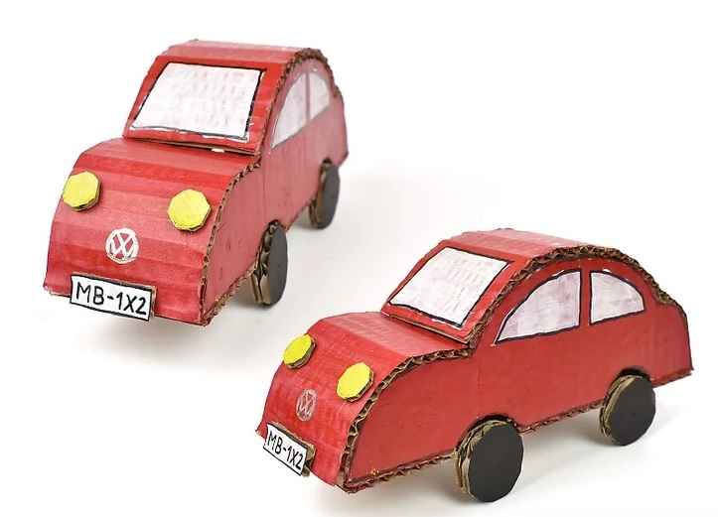

Slide 22
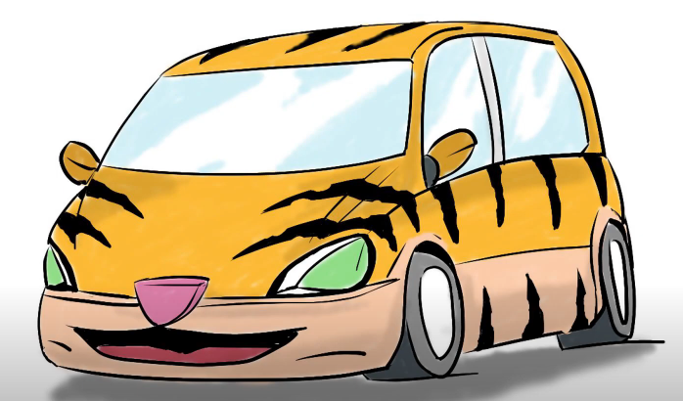
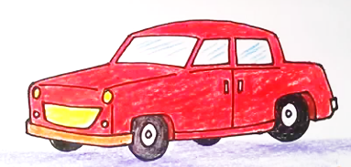

Slide 23
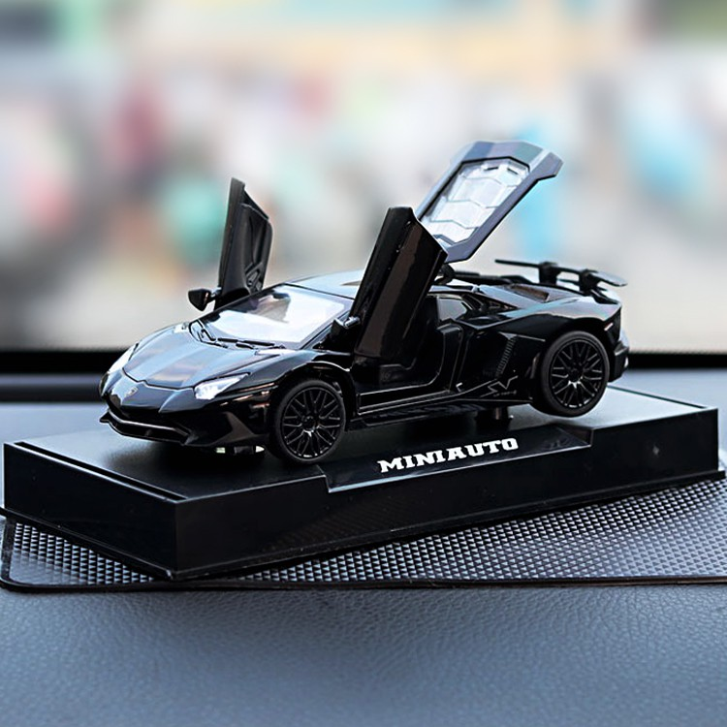
3. LUYỆN TẬP
Em hãy sáng tạo một chiếc xe ô tô theo ý thích từ vật liệu tái chế hoặc vật liệu có sẵn từ thiên nhiên.

Slide 24
THẢO LUẬN
Trưng bày sản phẩm giới thiệu, chia sẻ về sản phẩm theo gợi ý:
+ Ý tưởng sáng tạo mô hình xe ô tô của bạn là gì?
+ Quá trình thực hiện sản phẩm có điều gì đặc biệt?

Slide 25
THẢO LUẬN
+ Qua sản phẩm, em truyền tải thông điệp nào về vấn đề bảo vệ môi trường?
+ Theo em, trong tương lai, ô tô sẽ có những hình dáng ra sao?
+ Em sẽ nhận xét gì cho sản phẩm của bạn?

Slide 26
4. VẬN DỤNG
Em có thể sáng tạo ra các mô hình ô tô đồ chơi bằng nhiều chất liệu khác nhay để trưng bày và trang trí cho ngôi nhà của mình.

Slide 27
GHI NHỚ
Ô tô không chỉ là phương tiện giao thông mà còn là sản phẩm có tính thời trang.
Khi ngồi trên xe ô tô phải ngỏi ngay ngắn, thắt dây an toàn, không đưa tay, thò đầu ra ngoài cửa kính.
Tận dụng vật liệu đã qua sử dụng đề tạo mô hình ô tô.

Slide 28
HƯỚNG DẪN VỀ NHÀ
Xem trước bài 14, SGK Mĩ thuật 6
Chuẩn bị đồ dùng học tập cho bài 14.

Slide 29
CẢM ƠN CÁC EM
ĐÃ LẮNG NGHE BÀI GIẢNG!

